Slide 1
Introdução a Processamento de Imagem
João Viktor de Carvalho Mota - 16/0127823

Slide 2
Introdução
Cartografia - Representação gráfica de uma determinada região. Serve para ter a localização de um determinado referencial na sua superfície terrestre para se ter uma orientação no espaço.
Exemplos: Mapa, planta, cartas e etc
Sensoriamento remoto - Identificar alvos presentes em algum produto cartográfico , pode se usar processamento de imagem para esse propósito.
Morfologia Matemática - Estudo usando operadores não-lineares para extrair componentes de uma imagem que sejam úteis.

Slide 3


Morfologia Matemática usada no Trabalho
Erosão - São todos os pontos em que B transladado em x cabe em A sendo A uma imagem e B um elemento estrutural.
Dilatação - A dilatação é a união de translações da imagem A por todos os pontos do elemento estrutural B.
Obs: A dilatação expande enquanto que a Erosão reduz uma imagem.
Obs2: bwareaopen() para remover objetos(componentes conectados) pequenos da imagem.

Slide 4
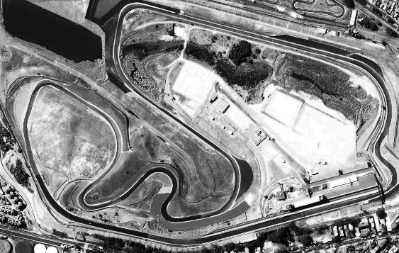
Projeto - Segmentação da pista de um Autódromo
O trabalho é para detectar e segmentar a pista de um Autódromo.
Foi usado uma imagem tirada pelo Satélite IKONOS de Interlagos. Foi usado MATLAB para a realização do Projeto.
A detecção está dividida em 3 partes:
Pré-Processamento - Realce da Pista
Detecção - Detectar a Pista
Pós-Processamento - Retirar Ruídos

Slide 5
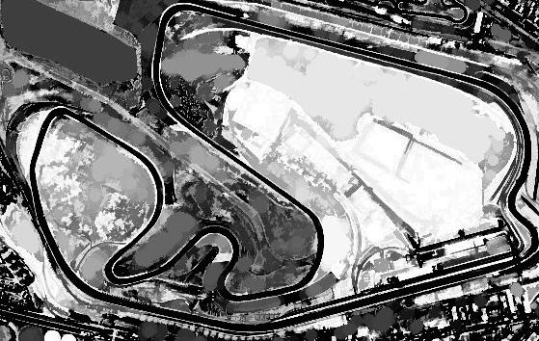
Pré-Processamento
O artigo realiza o Pré-Processamento utilizando uma caixa de ferramenta ‘toolbox’ privada desenvolvida pela SDC Information Systems. Não foi possível a realização deste processo. Logo , foi usado a imagem já pré-processada.
Pré-Processamento

Slide 6
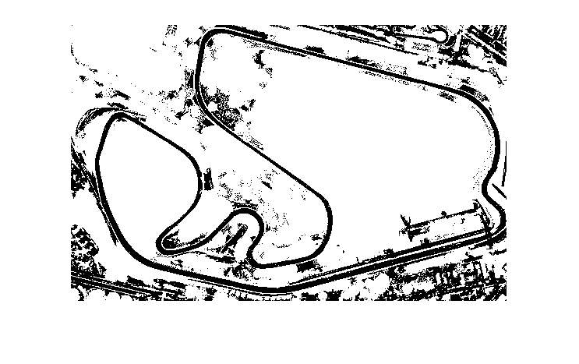
Detecção
No artigo se usa uma função da ‘toolbox’ privada porém não deu os resultados esperados ao ser feita a mesma coisa em MATLAB. No artigo usou dois threshold, menor que 17 se torna preto e maior que 240 se torna branco, não faz sentido para binarizar a imagem.
Essa parte se resume a binarizar a imagem que antes era em níveis de cinza.
imbinarize(imagem,0.12)
Foi escolhido threshold de 0.12 por testes.

Slide 7
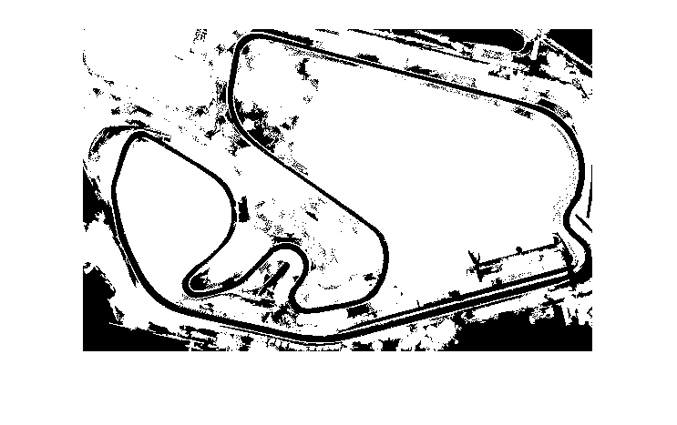
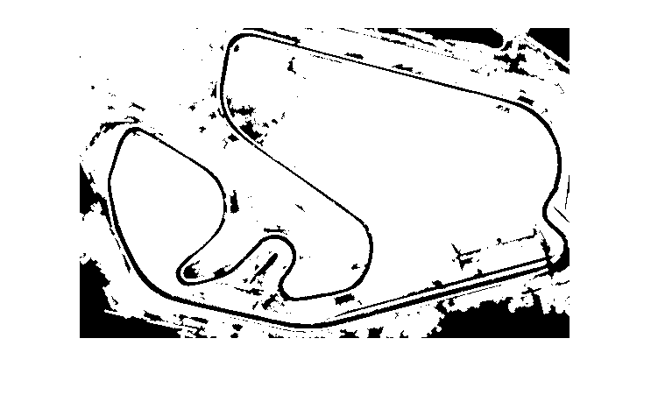
Pós-Processamento - Parte 1 - Artigo
Imagem Binarizada
bwareaopen()
imdilate()
Ao seguir o artigo não chegou em resultados esperados.
Obs: bwareaopen() parece que foi usado para unir os ruídos enquanto que a dilatação serviu como erosão*
Sempre que foi usado erosão ou dilatação se usou elemento estruturante de diamante tamanho 1 (strel('diamond', 1);)

Slide 8
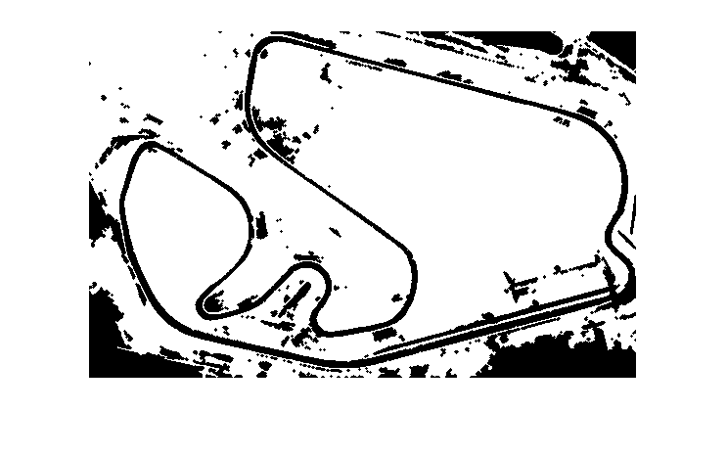
Pós-Processamento - Parte 2 - Artigo
Imagem Anterior
bwareaopen()
imerode()
Ao seguir o artigo não chegou em resultados esperados.
bwareaopen() parece que foi usado para unir os ruídos enquanto que a erosão serviu como dilatação*

Slide 9

Pós-Processamento - Parte 3
imcomplement()
bwareaopen()
Imagem Anterior
Imagem Complemento
Foi realizado o que faz mais sentido e não o que o artigo faz:
Obs: Foi usada a imagem final da Parte 2 do Pós-Processamento

Slide 10
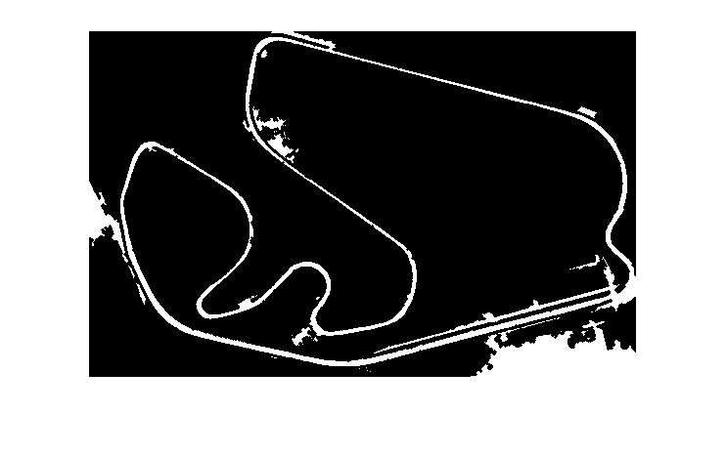
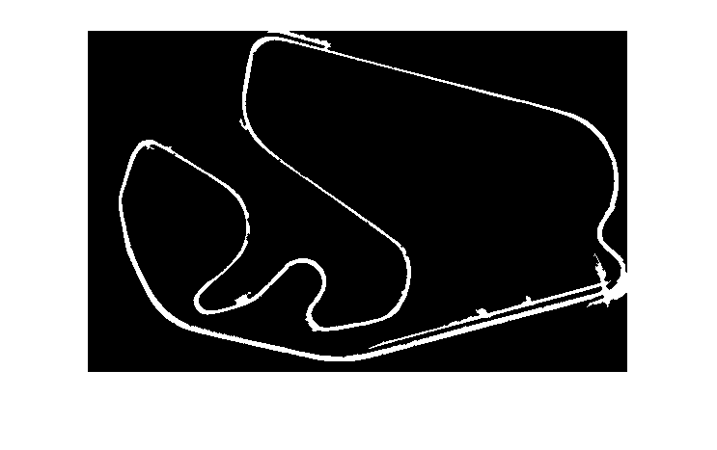
Pós-Processamento - Parte 4
Imagem Anterior
imerode()
bwareaopen()
Agora foi utilizado erosão/dilatação no referencial correto.
bwareaopen() usado para retirar os ruídos e erosão para diminuir a imagem e então separar a pista de certos ruídos.

Slide 11

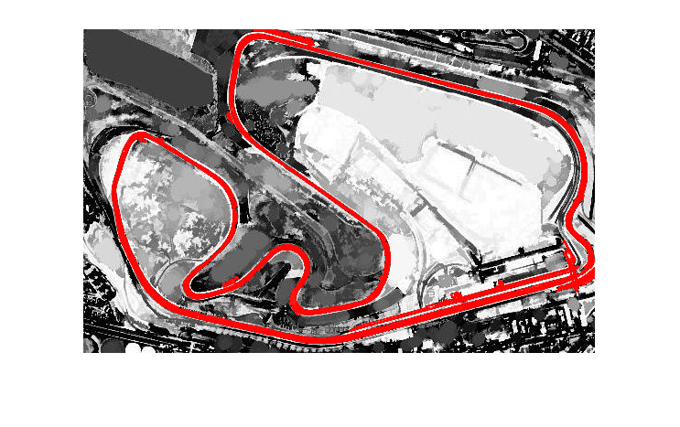
Pós-Processamento - Parte 5 - Resultado
Imagem Anterior
imdilate()
Máscara
Agora foi utilizado erosão/dilatação no referencial correto.
Dilatação para voltar ao tamanho original da pista e a máscara transformada em vermelho e transformando a imagem inicial em RGB com o vermelho sendo a máscara.

